Slide 1
Охота на роботов
Проект выполнил:
Павел сметанников
Ученик Яндекс Лицея
Г. Чаплыгина

Slide 2
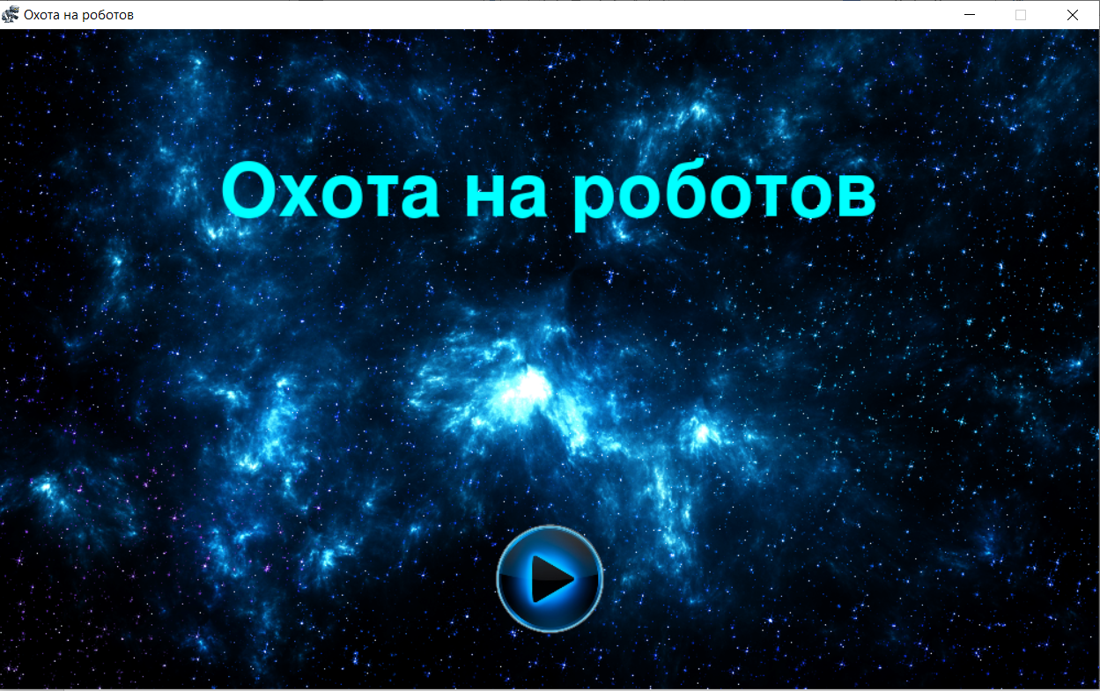
Введение
Я сделал игру “Охота на роботов”.

Slide 3
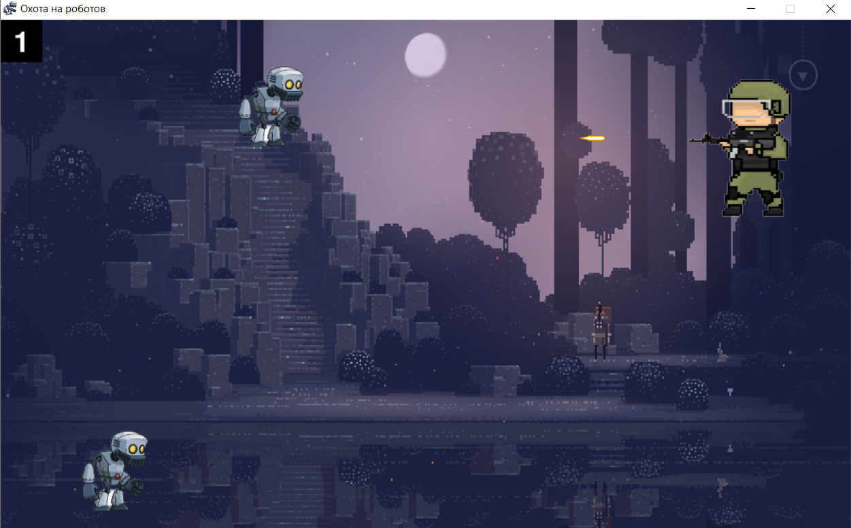
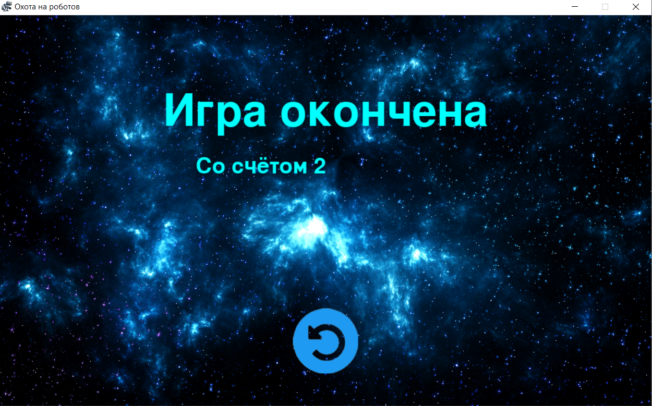

Slide 4
Реализация
Для проекта использовались библиотеки: os, sys, pygame, random.
Классы: Oxotnik(класс охотника), Fon(класс фона), Knopka(класс кнопки), Pulya(класс пули), Robot(класс роботов).

Slide 5
Заключение
Возможности для доработки и развития: можно добавить выбор скинов(гардероб), изменение громкости в игре.

